Slide 1
TRƯỜNG TIỂU HỌC LÊ VĂN THẾ
CHÀO CÁC EM HỌC SINH LỚP MỘT
TẬP ĐỌC
Mâm cơm ngày tết ở huế
( Tiết 1)

Slide 2
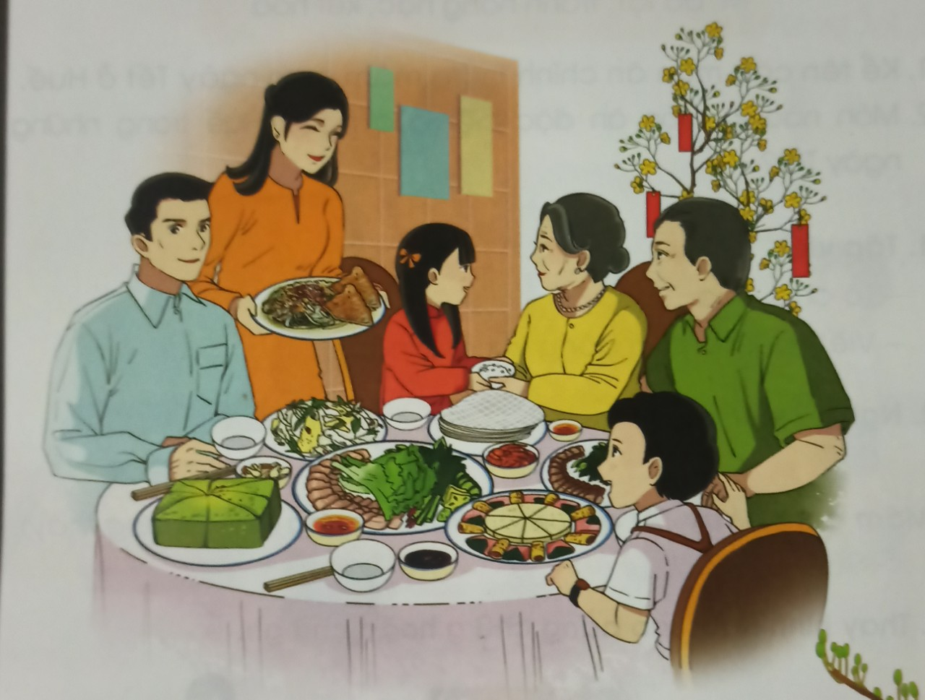
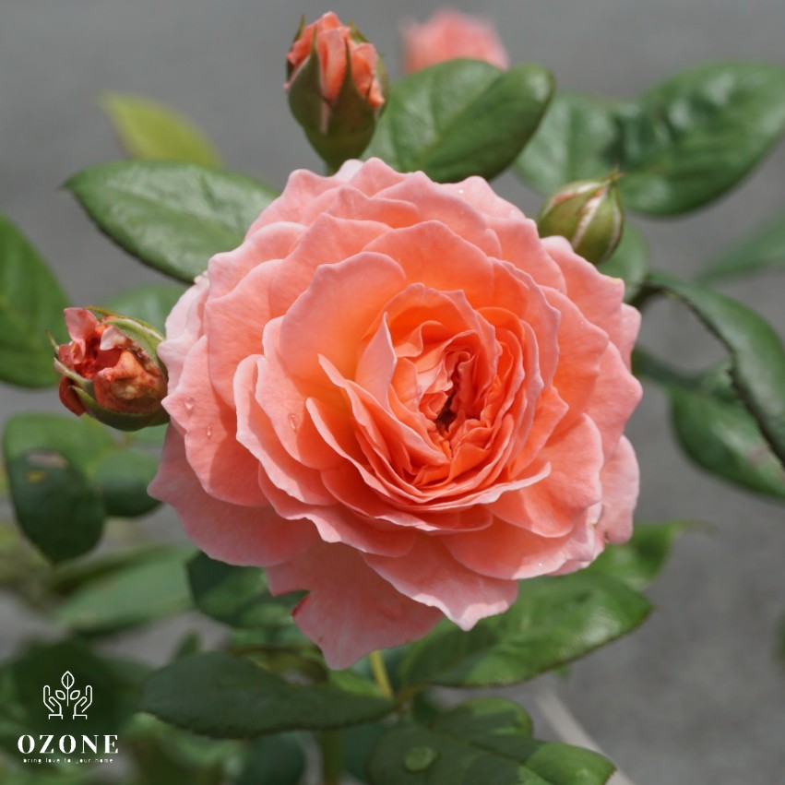
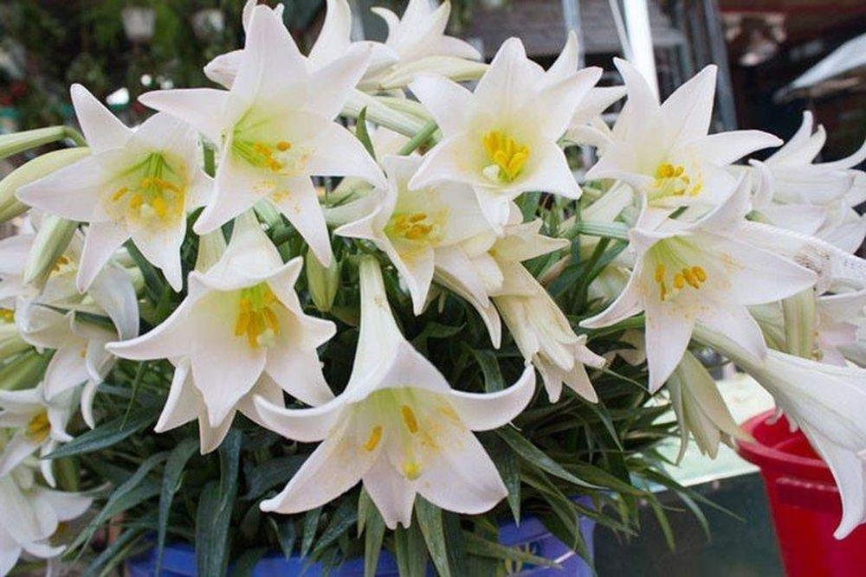
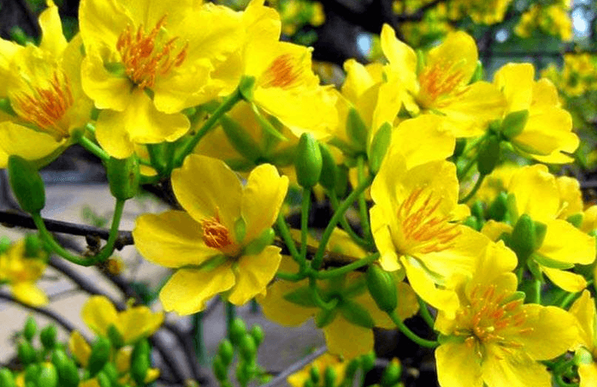
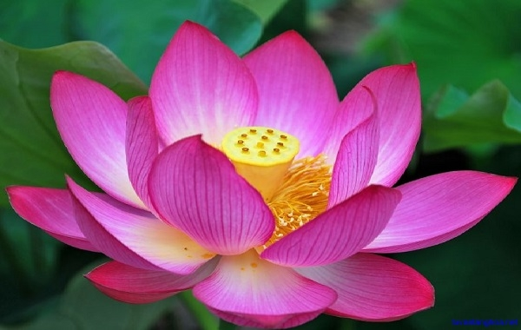
Tập đọc
Mâm cơm ngày Tết ở Huế (Tiết 1)
Gần Tết , chợ nhộn nhịp hơn khi có rất nhiều xe chở hoa ra vào.
Đào và lan được bán rất nhiều vào dịp Tết.
Em hãy nói một câu chúc Tết ông bà
Em thích loài hoa nào vào ngày Tết ?

Slide 3
Thứ năm ngày 18 tháng 2 năm 2021
Tập đọc
Mâm cơm ngày Tết ở Huế (Tiết 1)
Người Huế rất chăm chút cho bữa ăn ngày Tết
Bánh chưng, nem, chả, tôm chua, thịt luộc là các món ăn chính. Gà bóp rau răm, mít trộn cũng là những món thường thấy. Món đặc biệt là thịt bò ngâm nước mắm pha nhạt. Bánh tráng, rau sống là những thứ ăn kèm khác cho người thích món cuốn.
Bữa cơm ngày Tết là dịp cả nhà quây quần đầm ấm bên nhau
Thanh Vân

Slide 4
Tập đọc
Mâm cơm ngày Tết ở Huế
Người Huế rất chăm chút cho bữa ăn ngày Tết
Người Huế rất chăm chút cho bữa ăn ngày Tết
Bánh chưng, nem, chả, tôm chua, thịt luộc là các món ăn chính. Gà bóp rau răm, mít trộn cũng là những món thường thấy. Món đặc biệt là thịt bò ngâm nước mắm pha nhạt. Bánh tráng, rau sống là những thứ ăn kèm khác cho người thích món cuốn.
Bữa cơm ngày Tết là dịp cả nhà quây quần đầm ấm bên nhau
Thanh Vân
Bánh chưng, nem, chả, tôm chua, thịt luộc là các món ăn chính.
Gà bóp
rau răm, mít trộn cũng là những món thường thấy
.
Món đặc biệt là thịt bò ngâm nước mắm pha nhạt.
. Bánh
tráng, rau sống là những thứ ănkèm khác cho người thích món cuốn.
Bữa cơm ngày Tết là dịp cả nhà quây quần đầm ấm bên nhau

Slide 5
Thứ năm ngày 18 tháng 2 năm 2021
Tập đọc
Mâm cơm ngày Tết ở Huế (Tiết 1)
Người Huế rất chăm chút cho bữa ăn ngày Tết//
Bánh chưng,/ nem,/ chả,/ tôm chua,/ thịt luộc là các món ăn chính.// Gà bóp rau răm,/ mít trộn cũng là những món thường thấy.// Món đặc biệt là thịt bò ngâm nước mắm pha nhạt.// Bánh tráng/, rau sống là những thứ ăn kèm khác cho người thích món cuốn.//
Bữa cơm ngày Tết là dịp cả nhà quây quần đầm ấm bên nhau//
Thanh Vân
.

Slide 6
TIẾT HỌC KẾT THÚC
.

